Slide 1


Lukemaan innostamista monilla kielillä - kirjastojen vieraskieliset aineistot
Raija Savinainen
Informaatikko
Kuopion kaupunginkirjasto

Slide 2

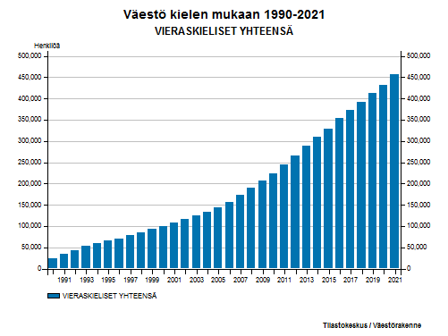

Vieraskieliset aineistot
Ketkä lukevat?
kotikieli muu kuin suomi
kielen ja kulttuurin harrastus ja kieltenopiskelu
uutuuskirjallisuus, tietyn genren harrastajat, oman alan kirjallisuus, harrastuskirjallisuus

Slide 3

Vieraskieliset aineistot
Ketkä lukevat / kuuntelevat?
kotikieli muu kuin suomi; oman kulttuuriperinnön vaaliminen
kielen ja kulttuurin harrastus ja kieltenopiskelu
uutuuskirjallisuus, tietyn genren harrastajat, oman alan kirjallisuus, harrastuskirjallisuus

Slide 4

Monikulttuuriset / eri kieliset vinkkaukset
Perusopetuksen OPSin perusteissa maininta kielestä ja kulttuurista (OPH Perusopetuksen opetussuunnitelman perusteet 2014)
”Jokaisen oppilaan kieli- ja kulttuuri-identiteettiä tuetaan monipuolisesti. Oppilaita ohjataan tuntemaan, ymmärtämään ja kunnioittamaan jokaisen kansalaisen perustuslain mukaista oikeutta omaan kieleen ja kulttuuriin. Tavoitteena on ohjata oppilaita arvostamaan eri kieliä ja kulttuureja sekä edistämään kaksi- ja monikielisyyttä ja siten vahvistaa oppilaiden kielellistä tietoisuutta…”
”Kuopion peruskoulujen toimintakulttuurissa huomioidaan kielitietoisuus. Kielellä on merkitys kaikessa kanssakäymisessä, oppimisessa ja opettamisessa. Kieli- ja kulttuuritietoinen opetus vahvistaa oppilaiden kielellistä tietoisuutta. Sen avulla luodaan myös pohja erilaisuutta arvostavalla moninaisuudelle. ”
(Kuopion perusopetuksen opetussuunnitelma 2016)
Booktalks in English

Slide 5

Vieraskieliset kirjavinkit
Kirjavinkkejä lapsille englanniksi
Kirjavinkkejä nuorille englanniksi
Saksankieliset kirjavinkit
https://bit.ly/3fBEDWq

